Slide 1


ALCANCE DE LA IMPLEMENTACIÓN DEL SISTEMA DE CONTROL INTERNO EN LAS ENTIDADES EL ESTADO (DIRECTIVA N° 006 2019 CG/INTEG) MUNICIPALIDAD PROVINCIAL DE SAN MARTIN

Slide 2


Es el conjunto de acciones, actividades, planes, políticas, normas, registros, organización, procedimientos y métodos, incluyendo la actitud de las autoridades y del personal, organizado e instituido en cada entidad del Estado

Slide 3
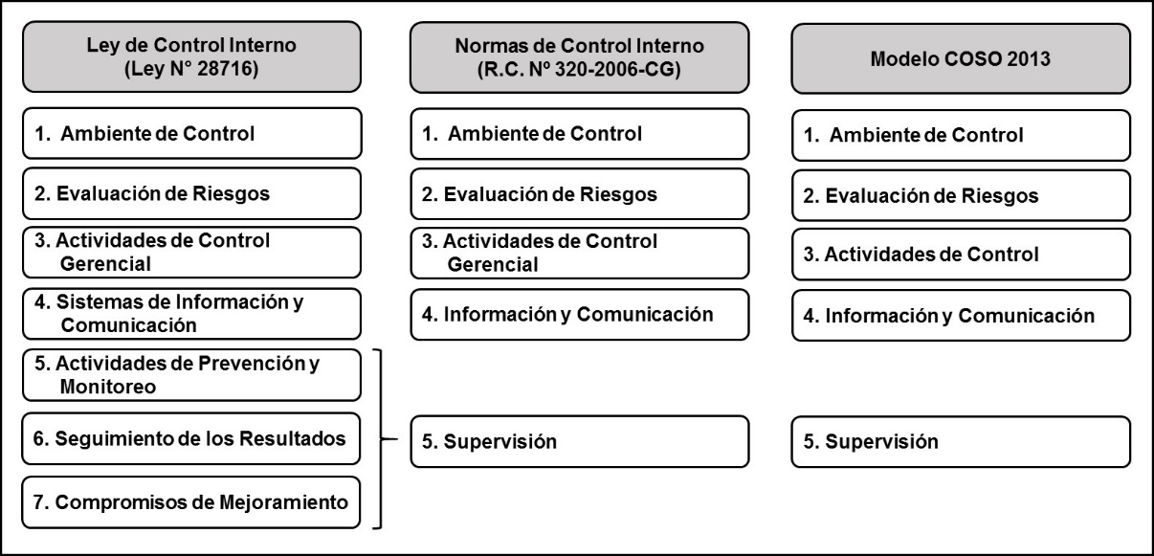
Componentes del Sistema de Control Interno

Slide 4
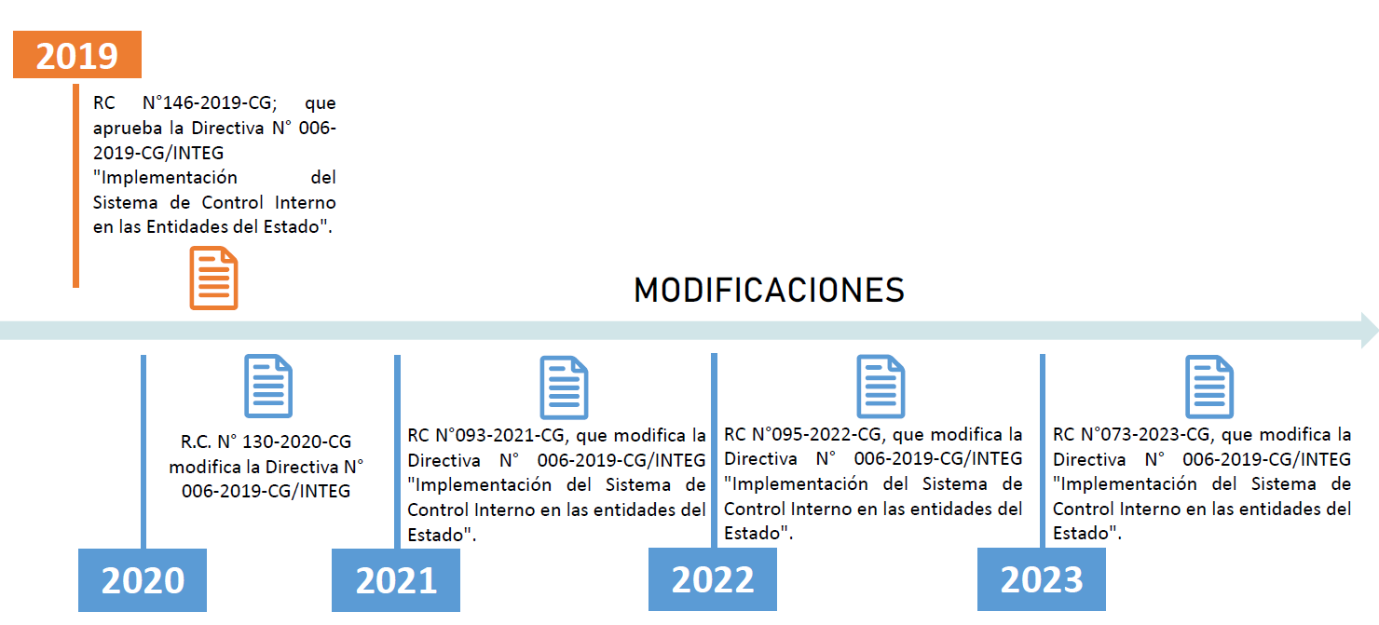
Directiva N° 006-2019-CG/INTEG

Slide 5

Finalidad
Lograr que las entidades del Estado implementen el Sistema de Control Interno como una herramienta de gestión permanente, que contribuye al cumplimiento de los objetivos institucionales y promueve una gestión eficaz, eficiente, ética y transparente.

Slide 6
Objetivos
01
02
Seguimiento y evaluación
Regulación
Regular el procedimiento para implementar el Sistema de Control Interno en las entidades del Estado, estableciendo plazos y funciones.
Establecer disposiciones para el seguimiento y evaluación de la implementación del Sistema de Control Interno.

Slide 7
Alcance
Entidades de
obigatorio
cumplimiento
Entidades Exceptuadas
El Fondo Nacional de Financiamiento de la Actividad Empresarial del Estado – FONAFE y las empresas del Estado que se encuentran bajo su supervisión.
La Superintendencia de Banca, Seguros y AFP – SBS y las entidades financieras que se encuentran bajo su supervisión.
Entidades del Estado sujetas a control por el Sistema Nacional de Control, señaladas en el artículo 3 de la Ley N° 27785, Ley Orgánica del Sistema Nacional de Control y de la Contraloría General de la República.

Slide 8
Nuevo enfoque
Ejes que agrupan los componentes del SCI
Cultura Organizacional
Ambiente de Control
Información y Comunicación
01
Ejes
Gestión de riesgos
02
Evaluación de riesgos
Actividad de Control
03
Supervisión
Supervisión

Slide 9
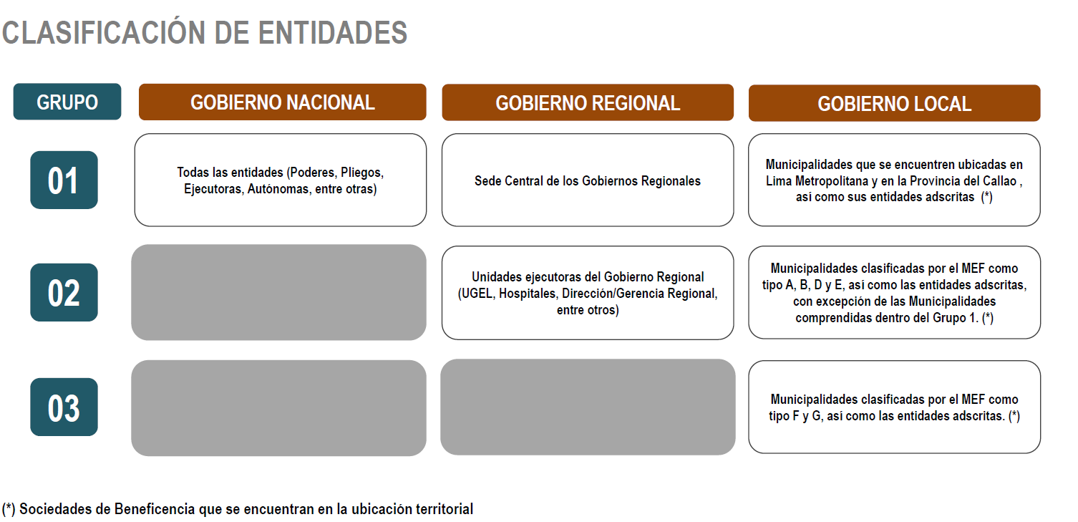

Slide 10



Responsables
Órgano o Unidad Orgánica responsable de la implementación del SCI
Otros Órganos o Unidades Orgánicas que participan en la implementación del SCI
Titular de la entidad
En Gobierno Nacional: la Secretaría General
En Gobierno Regional: la Gerencia Regional
En Gobierno Local: la Gerencia Municipal
En las otras entidades: el órgano o unidad orgánica con la máxima autoridad administrativa institucional.

Slide 11
Funciones
Es la máxima autoridad jerárquica institucional, responsable de la implementación del SCI en la entidad y tiene las siguientes funciones:
Participar en la priorización de los productos que serán incluidos en el SCI, y aprobar los mismos.
Revisar y aprobar los documentos que serán reportados y registrados en el aplicativo informático.
Solicitar a la Contraloría, los accesos al aplicativo informático del SCI.
Ejecutar las acciones que aseguren el registro, en el aplicativo informático del SCI, de la información y los documentos establecidos.
Utilizar la información del SCI para la toma de decisiones.
Establecer las medidas necesarias para cumplir con la Directiva.
Titular de la entidad

Slide 12
Funciones
Es el órgano o unidad orgánica que coordina la planificación, ejecución, seguimiento y evaluación del SCI, tiene las siguientes funciones:
Dirigir y supervisar la implementación del SCI.
Coordinar con otros órganos o unidades orgánicas que participan en la implementación del SCI las acciones de planificación, ejecución, seguimiento y evaluación del SCI.
Registrar en el aplicativo informático del SCI, la información y documentación.
Remitir en el aplicativo informático la información al Titular de la entidad.
Capacitar a las demás unidades orgánicas.
Órgano o Unidad Orgánica responsable de la implementación del SCI

Slide 13
Funciones
Son los órganos o unidades orgánicas que por competencias y funciones participan en la implementación del SCI, entre ellos los órganos de asesoramiento, órganos de apoyo, órganos de líneas, entre otros. Tienen las siguientes funciones:
Coordinar con el Órgano o Unidad Orgánica responsable de la implementación del SCI, la ejecución de las acciones necesarias para la implementación del SCI.
Proporcionar la información y documentos requeridos por el Órgano o Unidad Orgánica responsable de la implementación del SCI.
Disponer que los funcionarios o servidores públicos, con mayor conocimiento y experiencia sobre la operatividad de los productos priorizados o áreas de soporte, participen en la implementación del SCI.
Otros Órganos o Unidades Orgánicas que participan en la implementación del SCI

Slide 14
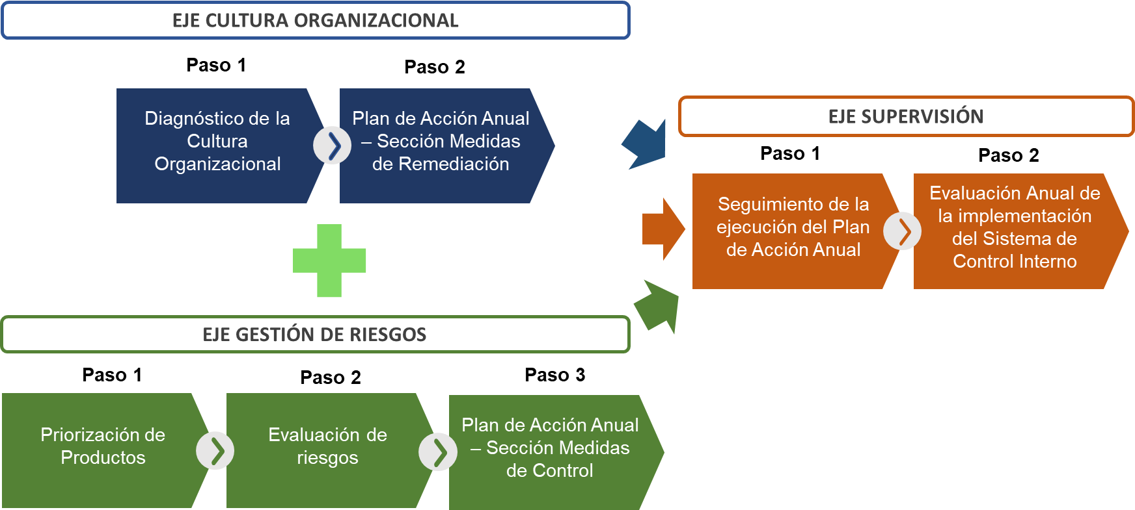
Procedimiento para la implementación del SCI

Slide 15
Eje Cultura Organizacional
EJE CULTURA ORGANIZACIONAL
Paso 1
Paso 2
DIAGNÓSTICO DE LA CULTURA ORGANIZACIONAL
PLAN DE ACCIÓN ANUAL – MEDIDAS DE REMEDIACIÓN
IDENTIFICAR LAS DEFICIENCIAS
ESTABLECER LAS MEDIDAS DE REMEDIACIÓN
ELABORAR EL PLAN DE ACCIÓN ANUAL – SECCIÓN MEDIDAS DE REMEDIACIÓN
APROBAR EL PLAN DE ACCIÓN ANUAL – SECCIÓN MEDIDAS DE REMEDIACIÓN

Slide 16
Eje Gestión de Riesgos
EJE GESTIÓN DE RIESGOS
Paso 1
Paso 2
Paso 3
PRIORIZACIÓN DE PRODUCTOS
EVALUACIÓN DE RIESGOS
PLAN DE ACCIÓN ANUAL – MEDIDAS DE CONTROL
IDENTIFICAR LOS PRODUCTOS
PRIORIZAR DE PRODUCTOS
IDENTIFICAR LOS RIESGOS
VALORAR LOS RIESGOS
DETERMINAR DE LA TOLERANCIA AL RIESGO
ESTABLECER LAS MEDIDAS DE CONTROL
ELABORAR EL PLAN DE ACCIÓN ANUAL – SECCIÓN MEDIDAS DE CONTROL
APROBAR EL PLAN DE ACCIÓN ANUAL – SECCIÓN MEDIDAS DE CONTROL

Slide 17
Eje Supervisión
EJE SUPERVISIÓN
Paso 1
Paso 2
SEGUIMIENTO DE LA EJECUCIÓN DEL PLAN DE ACCIÓN ANUAL
EVALUACIÓN ANUAL DE LA IMPLEMENTACIÓN DEL SISTEMA DE CONTROL INTERNO
REPORTAR PERMANENTEMENTE EL ESTADO DE EJECUCIÓN DE LAS MEDIDAS
ELABORAR EL INFORME DE SEGUIMIENTO
RESPONDER CUESTIONARIO
MEDIR EL GRADO DE MADUREZ DEL SISTEMA DE CONTROL INTERNO

Slide 18



Slide 19
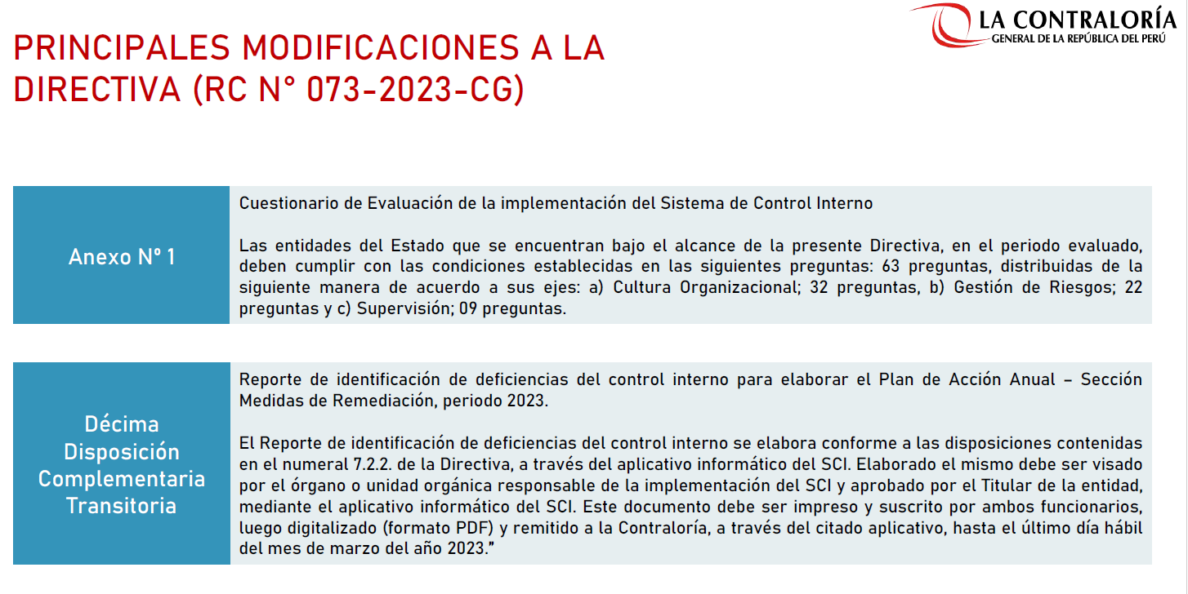

Slide 20
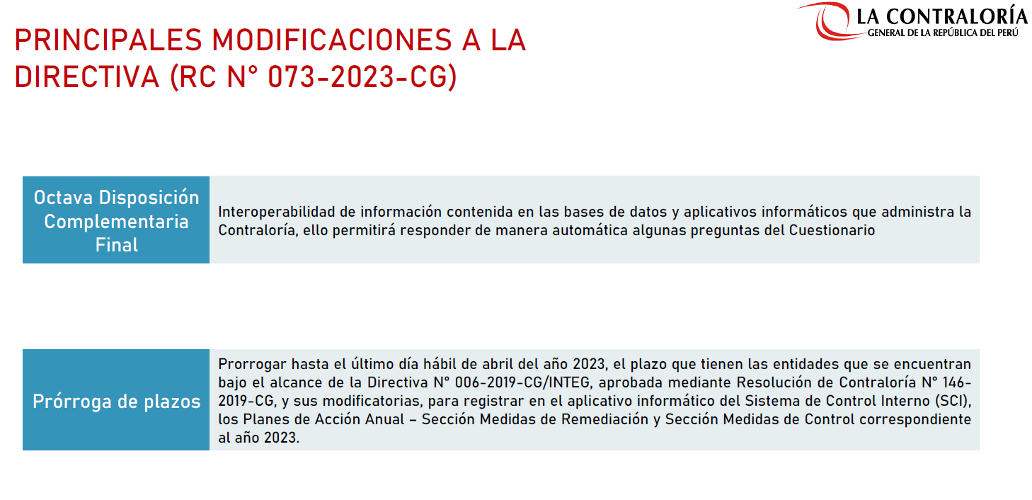

Slide 21
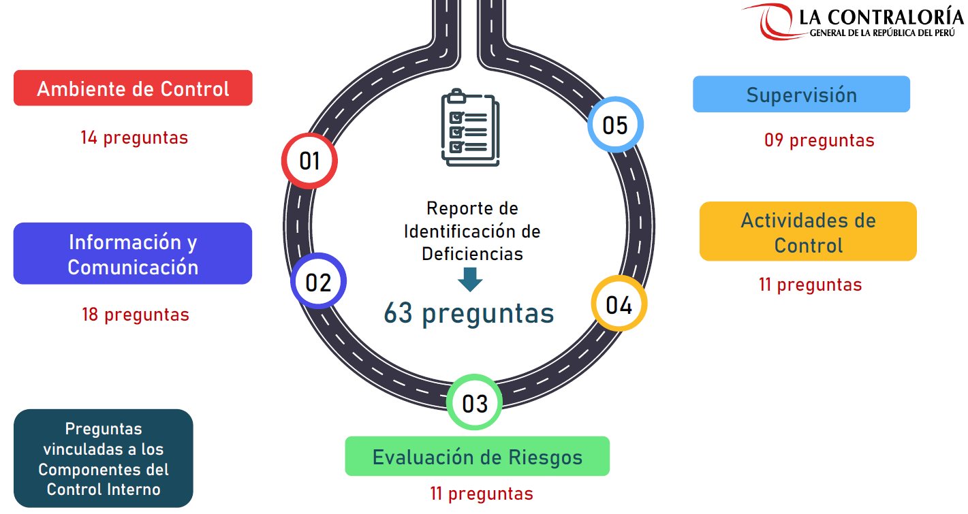

Slide 22
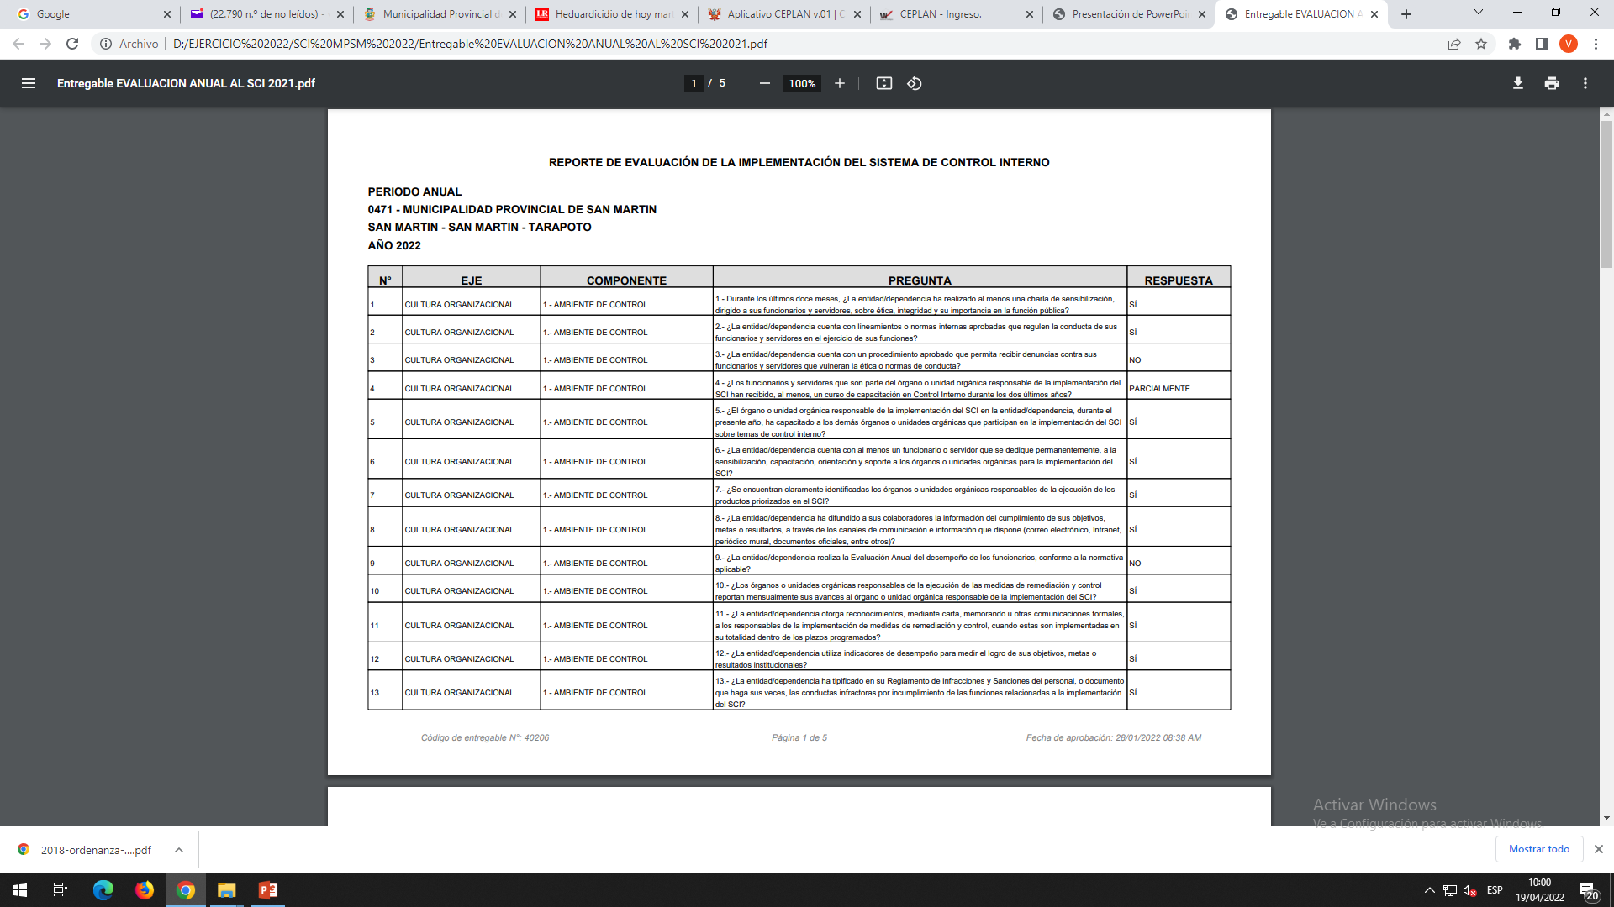

Slide 23
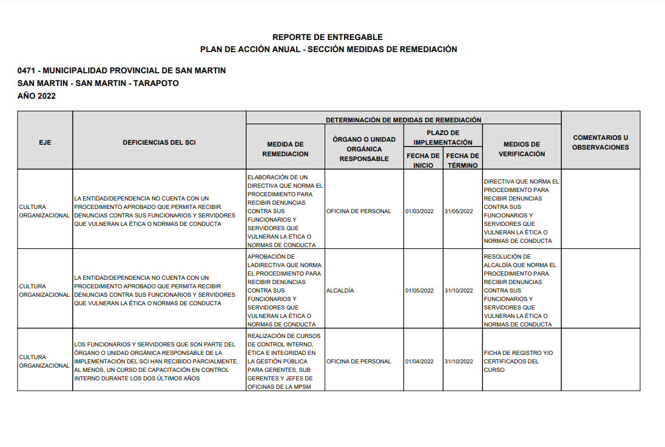

Slide 24
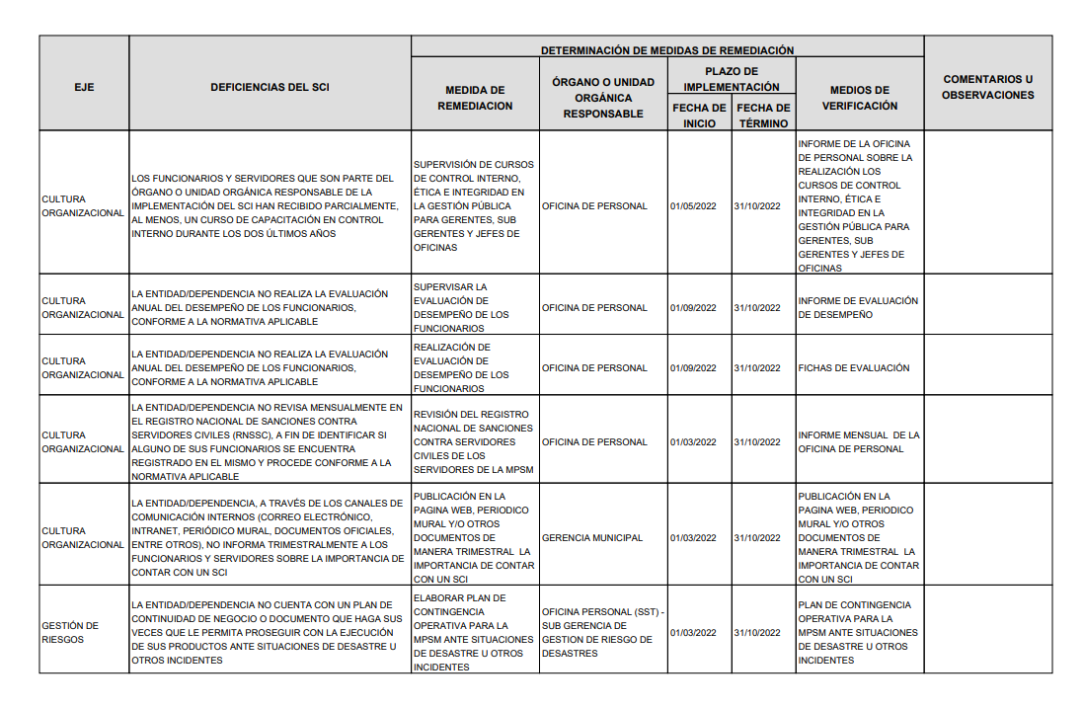

Slide 26
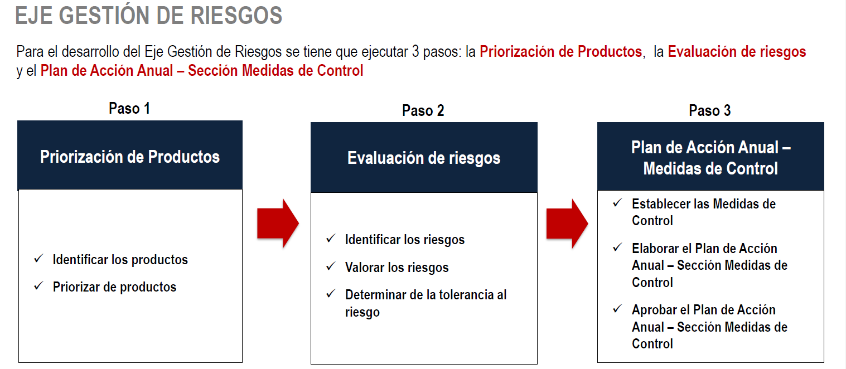

Slide 27
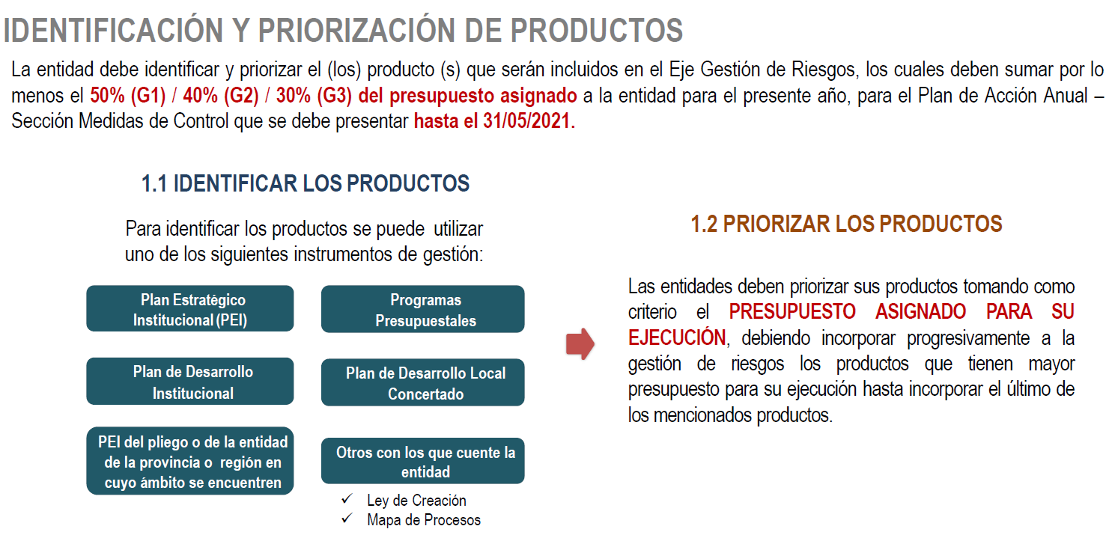

Slide 28
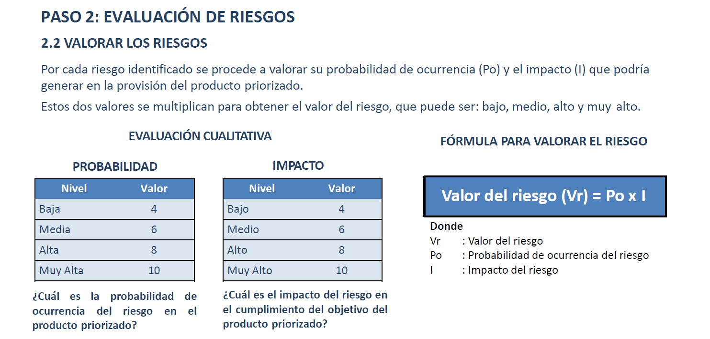

Slide 29
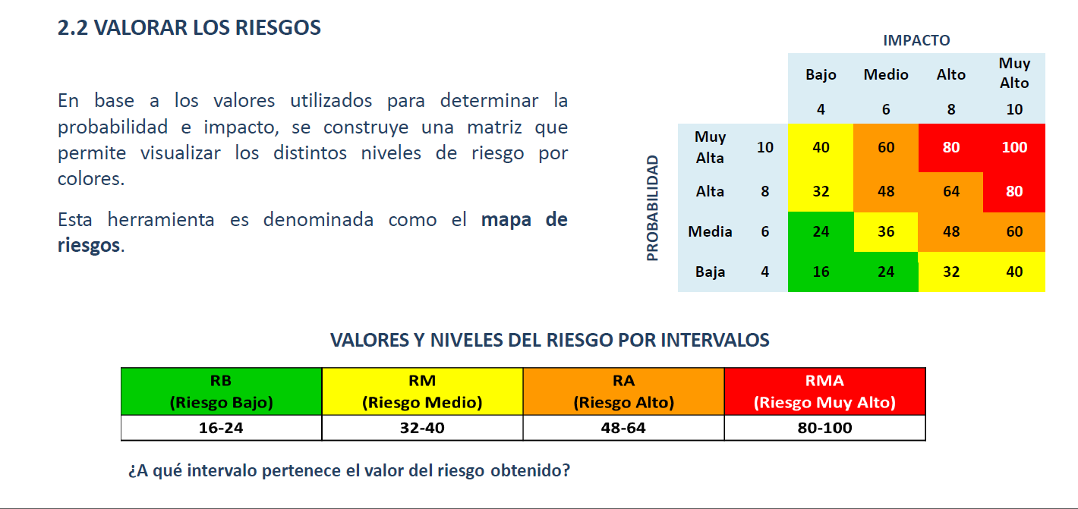

Slide 30
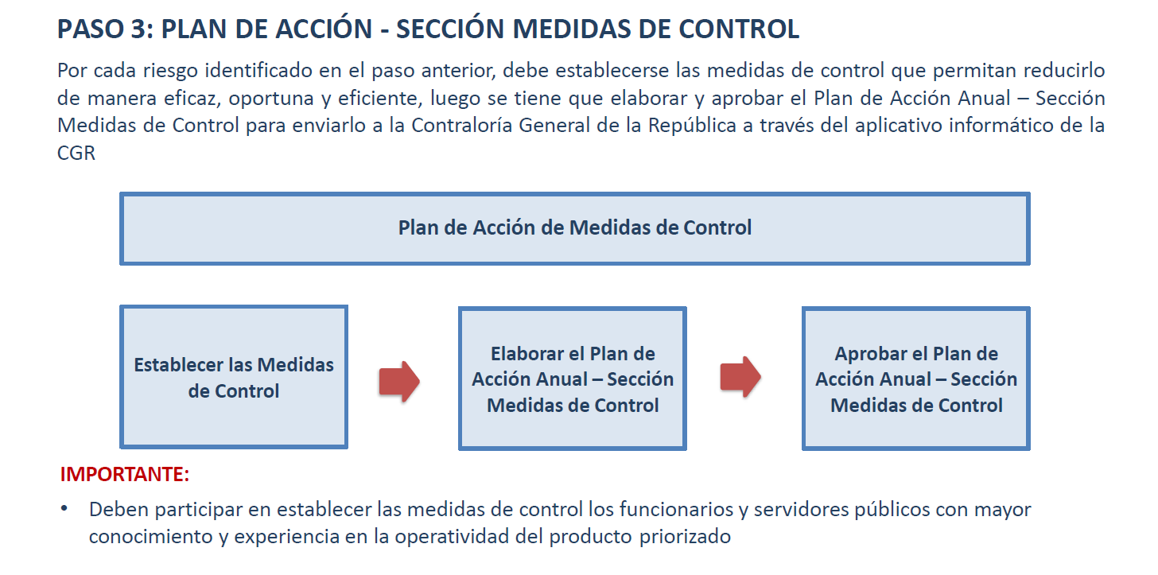

Slide 31
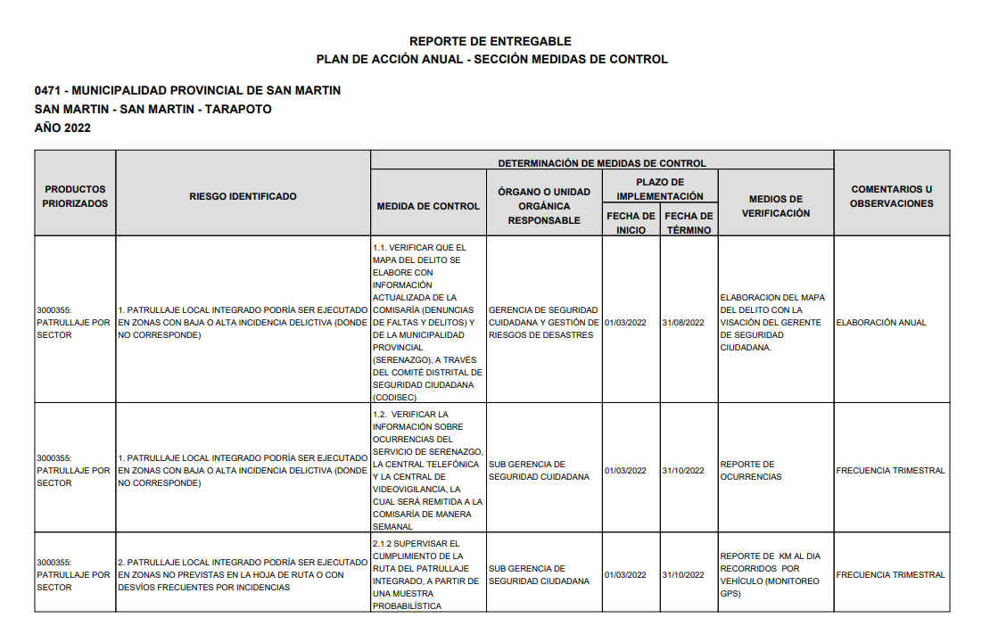

Slide 32
Procedimiento para la implementación del SCI

Slide 33
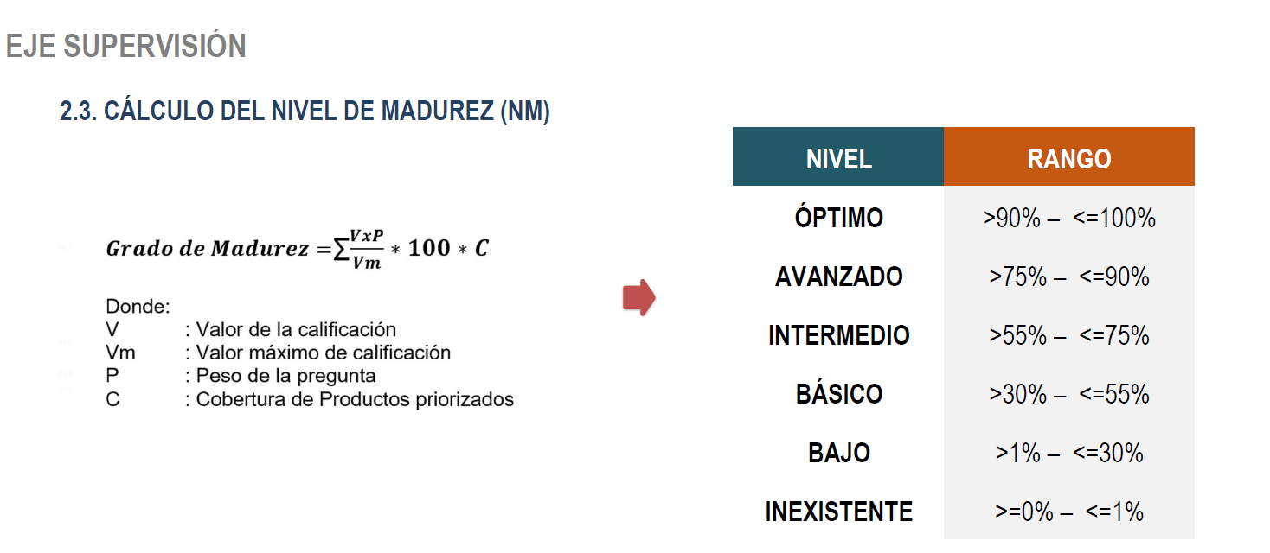

Slide 34
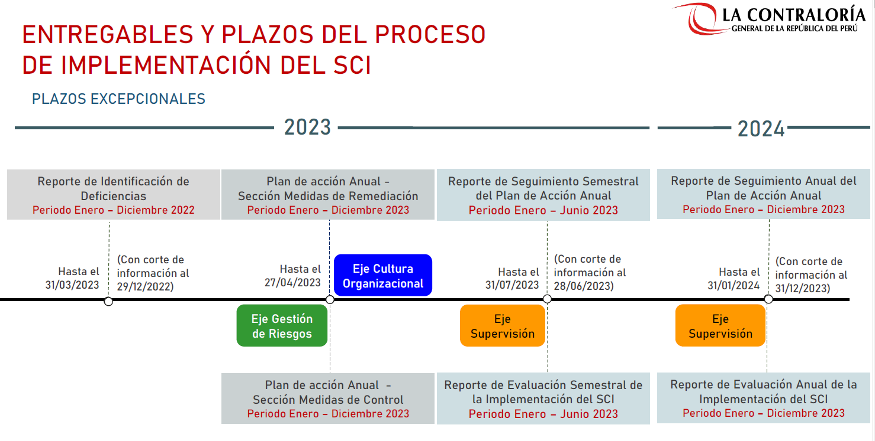

Slide 35
MUCHAS GRACIAS

